Slide 1
Management Information System
Presented by.
TM Zaini

Slide 2
SISTEM
Adalah keterpaduan komponen-komponen dengan aneka fungsi masing-masing yang bekerja saling berinteraksi & berketergantungan untuk mencapai tujuan yang sama

Slide 3
INFORMASI
Kumpulan data yang telah diolah /diorganisasikan sehingga memiliki makna dan nilai yang sesuai dengan kebutuhan pengguna/user untuk digunakan dalam membantu proses pengambilan keputusan.

Slide 4
SISTEM INFORMASI
Kombinasi terpadu hardware, software, brainware, database, jaringan telekomunikasi , dan prosedur yang dibangun untuk mengumpulkan data, mengolah data menjadi bermacam bentuk informasi berkualitas, menyimpan, dan mendistribusikan informasi yang berguna bagi organisasi.

Slide 5
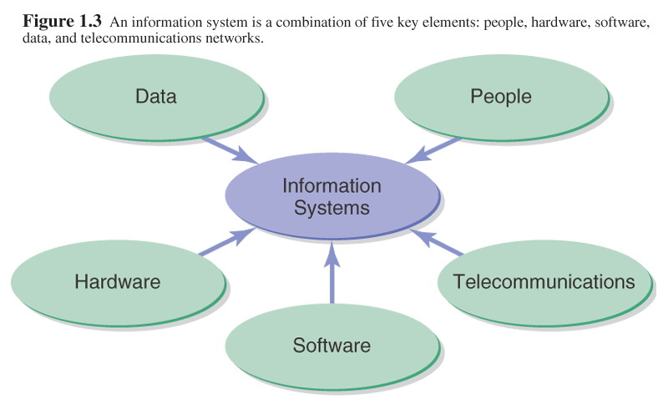
Elemen Kunci Sistem Informasi

Slide 6
Elemen Kunci Sistem Informasi
Manajemen adalah proses untuk mencapai tujuan organisasi dengan memanfaatkan fungsi-fungsi manajemen seperti merencanakan (planning), mengorganisasikan (organizing), pelaksanaan (actuating) dan mengendalikan (controlling).
Planning : Manajer menggunakan logika dan metode tertentu untuk memikirkan dan menyusun tujuan dan tindakan untuk mencapai tujuan tersebut
Organizing : Manajer mengatur dan mengalokasikan pekerjaan, wewenang dan sumberdaya untuk mencapai tujuan/sasaran organisasi
Actuating : Manajer mengarahkan, mempengaruhi dan memotivasi anggota organisasi untuk melaksanakan tugasnya.
Controling : Manajer memastikan bahwa organisasi bergerak untuk mencapai tujuan/sasaran organisasi

Slide 7
sistem informasi berbasis komputer yang mengolah data menjadi informasi / laporan yang berkualitas dari berbagai divisi fungsional suatu organisasi dan dapat digunakan oleh semua tingkatan manajemen dalam membantu membuat keputusan rutin / terstruktur.
Sistem Informasi Manajemen
7
Notes:
SIM & TI session 13 & 14
7

Slide 8
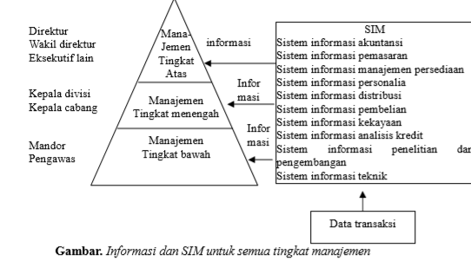
Proses Level manajemen
Semua sistem-sistem informasi tersebut dimaksudkan untuk memberikan informasi kepada semua tingkatan manajemen, yaitu :
manajemen tingkat bawah (lower level management),
managemen tingkat menengah (middle level management) dan
manajemen tingkat atas (top level management).

Slide 9
Tingkat Konsentrasi
Top Management
Middle Management
Operational Management
9
Notes:
SIM & TI session 13 & 14
9
12

Slide 10
TUJUAN
SISTEM INFORMASI MANAJEMEN
Menyediakan informasi dalam rangka pengambilan keputusan.
2. Menyediakan informasi yang digunakan dalam suatu perencanaan, pengendalian, pengevaluasian dan perbaikan berkelanjutan.
3. Menyediakan informasi yang dipergunakan dalam suatu perhitungan harga pokok produk, jasa dan tujuan lainnya sesuai dengan keinginan manajemen

Slide 11
Diagram Alur SIM
Untuk Pemecahan Masalah (Problem Solving)
Masalah Bisnis
Manajemen
Sistem Informasi
Organisasi
Solusi Bisnis
Teknologi
11
Notes:
SIM & TI session 13 & 14
11

Slide 12
selesai
Notes:
SIM & TI session 13 & 14
12

